Slide 1


פרויקט תצפית

Slide 2
דרישות הארגון
שאלה: איזה תכונה אתם מעדיפים ?
תשובה: כרגע אין לנו אפליקציה כך שאין לנו העדפה
שאלה: מה הכוונה תעשנו לנו ? gps
תשובה: אם יש אירוע אנחנו רוצים לשלוח צלם(מתנדב) שקרוב לאירוע
שאלה: אתם מעוניינים לשלם לחברה חיצונית שתפקח על האתר?
תשובה: יש לנו בנאדם(המתכנת) שלנו כך שאין צורך
שאלה: אתם דרשים צ"אט כמו whatup?
תשובה: משהי האפליקציה צריך לעשות זה שהאנשים בארגון יוכלו

Slide 3
דרישות הארגון
לשם שם תוכן טקסטים ,שהטקסטים הם קצרים עם תמונה
ז"א האפליקציה מחולקת לשתיים:
איש מהארגון יוכל לעדכון תוכן מהאתר ישירות לאפליקציה
שאפליקציה יודעת לשלוח תמונות ווידיאו לשרת של הארגון
תוספת : המטרה של האפליקציה זה לקבל חלק קטן (מבזקים) מהאתר
שאלה: תוכל להרחיב למה אתה מתכון שאתם רוצים להעלות דברים גדולים?
תשובה: אנחנו רוצים להעלות לעלות סרטונים ותמונות באיכות טובה
שאלה :לגבי הgps האם מספיק רק למצוא מתנדב אחד בקרבת האירוע
תשובה: עדיף שכל מי שבטווח מסויים יקבל את התראה

Slide 4
דרישות הארגון
שאלה :מה המרחק המינימלי שאתם מגדירים קרוב לאירוע
תשובה: המרחק יקבע ע"י המתנדב יהיה לן אופציית בחירה מרחק של 5 ,10 ,30
שאלה: האפליקציה באיזה שפה היא ?
תשובה: האפליקציה היא בעברית
שאלה: האם זה בסדר שמשתמשים של האתר והאפליקציה זה 2 משתמשים
שונים
תשובה: כן
שאלה: האם יש להם סוגי משתמשים מנהל, מתנדב , עורך מדיה , שכל אחד יש אופציות שונות באתר ובאפליקציה או שזה נחשב מתנדב
תשובה: לא , מתנדב
שאלה: איזה גרסה של אנדרואיד אתם רוצים?
תשובה: אפשר גרסה חדשה יחסית

Slide 5
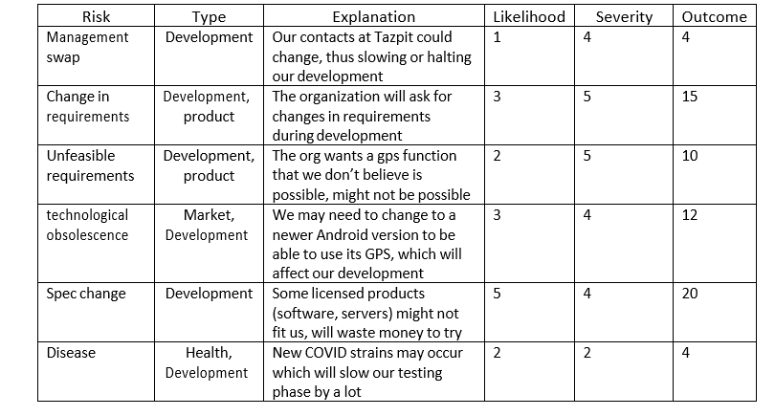
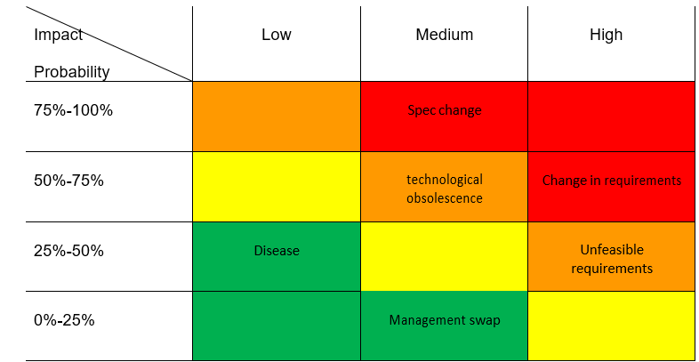
Risk Assessment

Slide 6
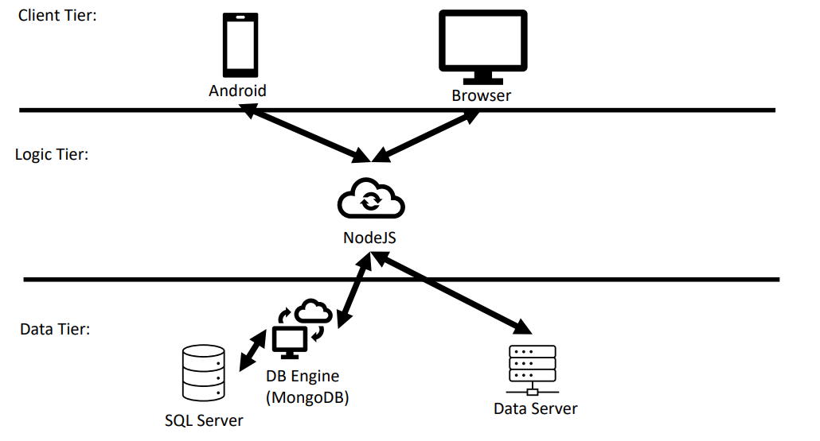
Architecture

Slide 7
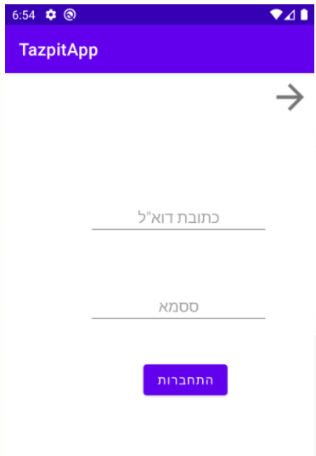
Log in
דף ראשי שאפליקציה מציגה בהתחלה

Slide 8
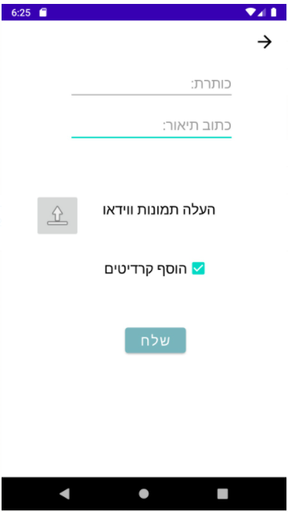
Fill report
מתנדב מעלה תמונה או ווידאו
כותרת קצרה על תמונה או הווידאו
תיאור
ואם הוא רוצה לקבל קרדיט

Slide 9
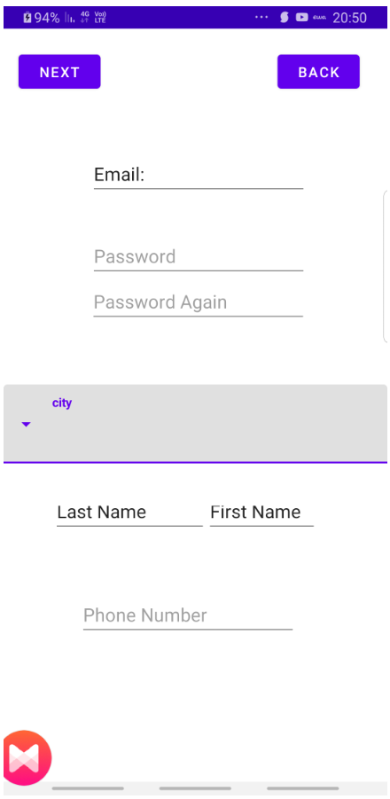
Reister
המשתמש צריך להאזין כדי להרשים
המייל
סיסמה
עיר
שם ושם משפחה
מספר פלאפון

Slide 10
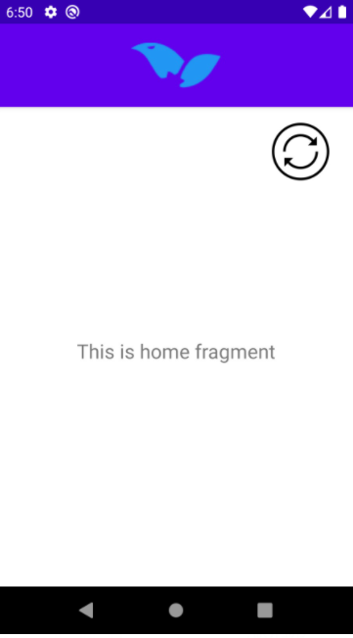
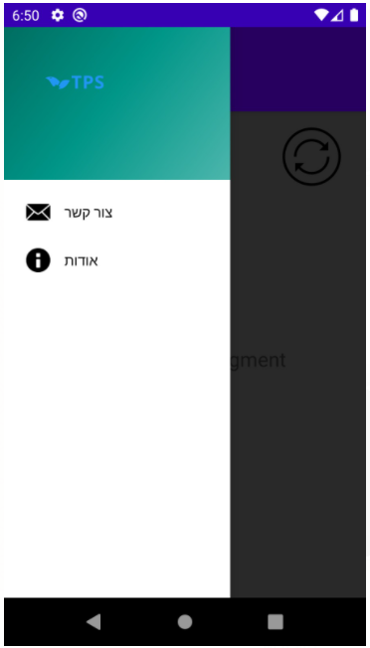
Home page
הדף שהיה מוצג מבזקים שמגיעים מהאתר של הארגון

Slide 11
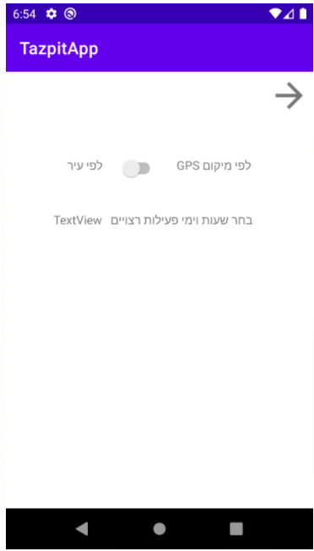
Settings
מתנדב מהארגון יכול לטפל באירועים לפי העיר שהוא בחור או באמצעות מרחק GPS
באיזה שעות הוא ימים ושעות הוא יוכל להיות זמין

